Slide 1
Soutien au maintien (et à la réinsertion) de travailleur
en situation de handicap

Slide 2
Programme
Intro: le handicap
L’AViQ
Le maintien à l’emploi (aides spécifiques)
Ressources

Slide 3
Quel pourcentage
de la population de 15 à 64 ans
vit des situations de handicap?
5 à 10 %
15 à 20 %
20 à 25 %

Slide 4
Quel pourcentage
de la population de 15 à 64 ans
vit des situations de handicap?
5 à 10 %
15 à 20 %
20 à 25 %

Slide 5
1/3 d’entre eux
ont une reconnaissance officielle
de leur handicap

Slide 6
Parmi ces personnes handicapées, combien le sont de naissance?
13,7%
33,7%
53,7%

Slide 7
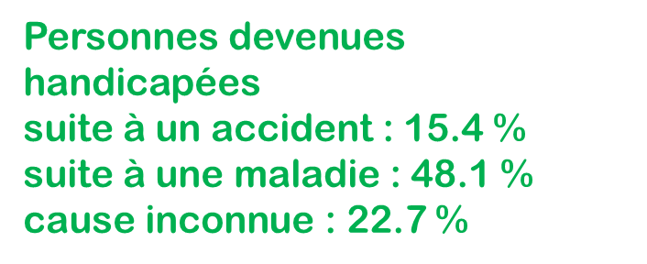
Parmi ces personnes handicapées, combien le sont de naissance?
13,7%
33,7%
53,7%

Slide 8
80% des handicaps sont invisibles

Slide 9
Parmi la population wallonne
des 15-64 ans,
quel pourcentage
de personnes handicapées travaillent ?
13,8 %
33,8 %
55,8 %

Slide 10
Parmi la population wallonne
des 15-64 ans,
quel pourcentage
de personnes handicapées travaillent ?
13,8 %
33,8%
55,8%
contre 62 % pour le reste de la population

Slide 11
Le handicap, C’est quoi ? C’est qui ? Il dépend de quoi ?

Slide 12
Le handicap ?
Conséquence d’un déficience
Moteur, physique, psychique, sensoriel, mental, maladie chronique
Importance de l’environnement

Slide 13
L’AViQ
Pour rappel:
Agence Wallonne de la Santé, de la Protection sociale, du Handicap et des Familles
Branche handicap:
chargée de favoriser au maximum l’intégration des personnes handicapées
Pas qu’en emploi
Rôle résiduaire

Slide 14
Actions liées au maintien à l’emploi
Intervenants possible dans le cadre d’un plan de réintégration
Réflexion sur l’ajustement de la situation de travail
Aide à la réinsertion
Aide afin de supporter des coüts liés au handicap

Slide 15
Interlocuteur: Agent d’Intégration Professionnelle
Conseil sur l’adaptation des situations de travail ou de formation
Mise en œuvre des interventions de l’AViQ
Soutien des partenaires à l'échelon local
Aiguillage des PSH vers les soutiens possibles

Slide 16
Entreprises

Slide 17
Maintien à l’emploi: Le handicap en cours de carrière

Slide 18
Maintenir à l’emploi (réinsertion), c’est (parfois):
Ajuster les conditions de travail :
adaptations techniques
redéfinition des tâches
réorganisation
gestion du temps
communication
Supervision
…Des réponses souples

Slide 19
Aide au maintien à l’emploi
financer les surcoûts
Prime de compensation: intervention dans le coût salarial, pour compenser le coût supplémentaire éventuel des mesures-liées au handicap- pour permettre au travailleur d’assumer ses fonctions
(max de 5ans et est renouvelable).
L’aménagement du poste de travail : intervention dans les frais supplémentaires liés au handicap pour une adaption du matériel

Slide 20
Aides au maintien à l’emploi
aider à comprendre les problèmes (identification – explication)
prendre connaissance des mesures prises
en suggérer d’autres
financer les surcoûts

Slide 21
Aides spécifiques AViQ (au 31/12/2017)
Amélioration
de l’employabilité
Mise à
l’emploi
Accompagnement
dans l’emploi
Stage de découverte
340
Prime à l’intégration
1089
Prime au tutorat
490
Contrat d’adaptation
Professionnelle
1461
Prime aux
indépendants
67
Soutien dans l’emploi
481
Centres de formation
CFISPA
1223
Adaptation
des situations de travail
Intervention dans
l’aménagement
des postes de travail
159
Prime de compensation
5467
Entreprises de Travail Adapté
6.066 travailleurs handicapés
subsidiés
+ Intervention dans les frais de
déplacement au lieu de travail
Notes:
21
Il est sans doute intéressant d’évoquer, sans nécessairement s’y attarder, un volet quantitatif : combien d’intervention l’AWIPH assume-t-elle, puis quels moyens financiers la Région wallonne investit-elle dans ces aides.

Slide 22
Processus pour les aides
demande de l’entreprise
approuvée par le travailleur
travailleur (préalablement) reconnu par l’AViQ
adressée au Bureau régional de l’AViQ
Pour les aides « automatiques » :
décision administrative
Pour les aides « qualitatives » :
visite d’un AIP en entreprise

Slide 23
Ressources
Agents d’intégration professionnelle
Centres de formation et d’insertion socioprofessionnelle adaptés
Jobcoaches des services de soutien dans l’emploi
Ergonomes (projet Ergojob)

Slide 24
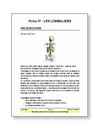
Documents utiles
Fiches déficiences et emploi
Pistes pour l’ajustement des situations de travail

